Slide 1



الفصل ٩ - ٢ قياس المحيط
أ/ فاطمة جبران

Slide 2

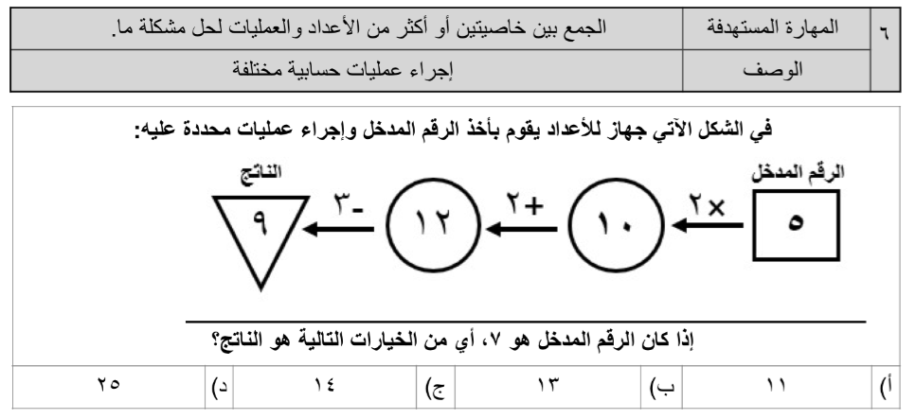

أ/ فاطمة جبران

Slide 3







أ/ فاطمة جبران

Slide 4



أ/ فاطمة جبران

Slide 5

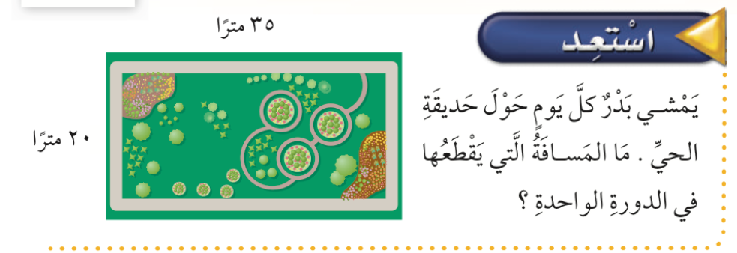

صفحة الكتاب ١٨
أ/ فاطمة جبران

Slide 6



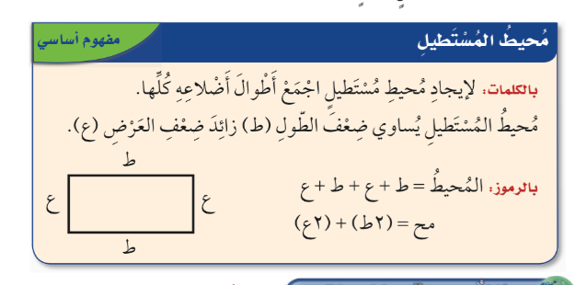
صفحة الكتاب ١٨
أ/ فاطمة جبران

Slide 7
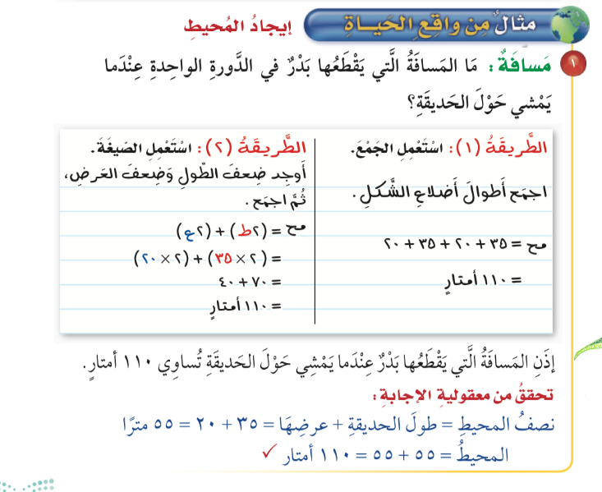
صفحة الكتاب ١٨
أ/ فاطمة جبران

Slide 8
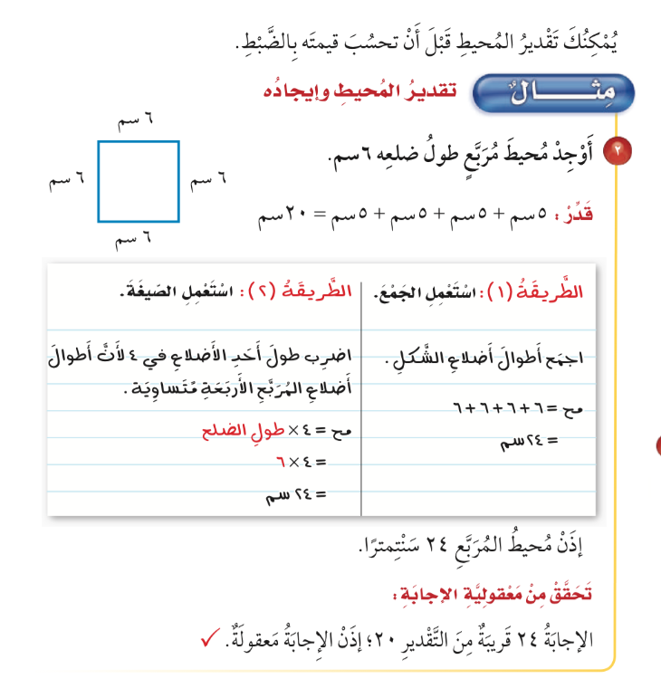
صفحة الكتاب ١٩
أ/ فاطمة جبران

Slide 9


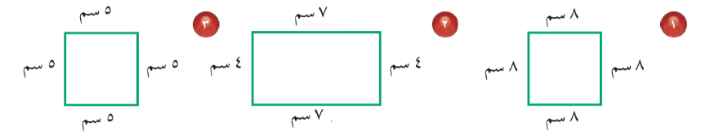

صفحة الكتاب ١٩
🌟
🌟
🌟
أ/ فاطمة جبران

Slide 10


صفحة الكتاب ٢٠
🌟
🌟
🌟
أ/ فاطمة جبران

Slide 11
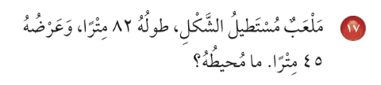
صفحة الكتاب ٢٠
🌟
🌟
🌟
أ/ فاطمة جبران

Slide 12

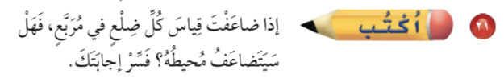
صفحة الكتاب ٢٠
أ/ فاطمة جبران

Slide 13

ماذاتعلمت ؟
أ/ فاطمة جبران

Slide 14





ممتع 🤩
قيم نفسك بالنسبة لفهمك للدرس
سهل 😍
سهل 😍
أ/ فاطمة جبران

Slide 15

أ/ فاطمة جبران

Slide 16
الواجب المنزلي
أ/ فاطمة جبران

